Slide 1
Внешняя политика России в начале XIX века
Автор – учитель истории
Филимонов Е.В.

Slide 2
Основные направления
внешней политики
Восточное
Западное
1805-1807
Русско-иранская война Гюлистанский мир
Россия присоединила Северный Азербайджан, Дагестан и Абхазию;
Россия получила исключительное право иметь свой флот на Каспии).
Русско-турецкая война Бухарестский мир
к России отходили Бессарабия, ряд областей Закавказья;
2) подтверждены привилегии христианских народов Османской империи.
1804-1813
Участие России в антифранцузских коалициях
Тильзитский мир
Присоединение к континентальной блокаде Англии
Русско-шведская война
Фридрихсгамский мир
Присоединение Финляндии к России
1808-1809
1806-1812

Slide 3
Основные направления
внешней политики
1807
Западное
1805
III антифранцузская коалиция
Россия, Англия, Австрия, Неаполитанское королевство
Разгром австрийцев при Ульме
Поражение австро-русских войск под Аустерлицем
IV антифранцузская коалиция
Россия, Англия, Пруссия, Швеция
Поражение прусских войск под Йеной и Ауэрштедтом
Начало континентальной блокады Англии
Поражение русско-прусских войск под Фридляндом
Тильзитский мир
Россия вынуждена присоединиться к континентальной блокаде Англии
Признание завоеваний Наполеона в Европе
За счет Пруссии создано герцогство Варшавское
Согласие Наполеона на присоединение к России Финляндии,
Молдавии и Валахии
1806-1807

Slide 4
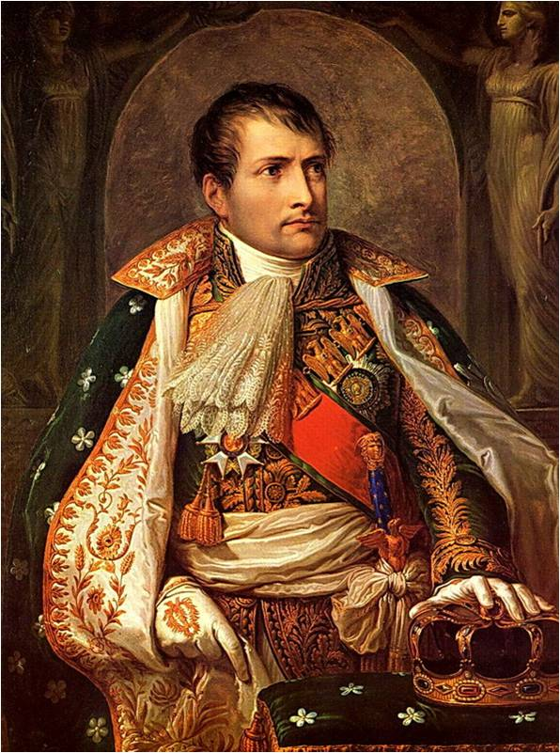
Причины Отечественной войны 1812 года
Стремление Наполеона Бонапарта к европейскому и мировому господству.
Нарушение Россией континентальной блокады Англии.
Поддержка Наполеоном движения поляков за независимость.
Захват Наполеоном герцогства Ольденбургского, наследный принц которого был женат на сестре Александра I.
Отказ императорской семьи заключить брачный союз между Наполеоном и сестрой Александра I.

Slide 5
Соотношение сил и планы сторон
«Великая армия»
Наполеона
600 тысяч
Французы
Голландцы
Пруссаки
Баварцы
Итальянцы
Австрийцы
Саксонцы
Швейцарцы
Португальцы
1 армия (Барклай-де-Толли)
128 тысяч
2 армия (Багратион)
50 тысяч
?
3 армия (Тормасов)
45 тысяч
+ 100 тысяч на флангах и в тылу
Фуль: отойти к Дрисскому укрепленному лагерю и дать генеральное сражение
Барклай-де-Толли: уклоняясь от генерального сражения, измотать французские войска
Быстрый разгром русских армий поодиночке в приграничных сражениях.

Slide 6
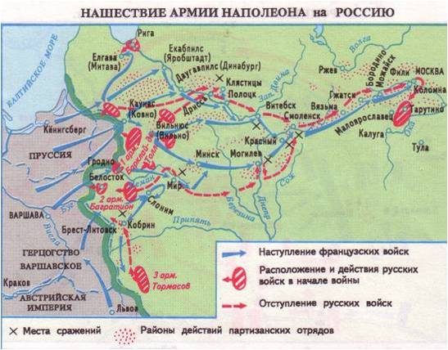
1 армия
Барклая-де-Толли
2 армия Багратиона
3 армия
Тормасова

Slide 7
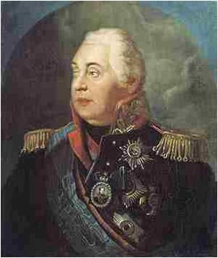
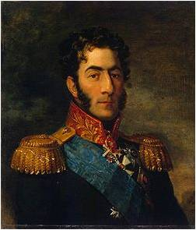
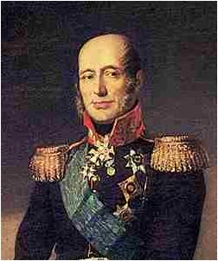
Полководцы
Кутузов
Михаил Илларионович
Багратион
Петр Иванович
Барклай де Толли
Михаил Богданович
«Я нашел армию в
полном духе, и хороших
генералов много»
8 августа 1812 г. – указ императора о назначении главнокомандующим русской армией М.И. Кутузова.

Slide 8
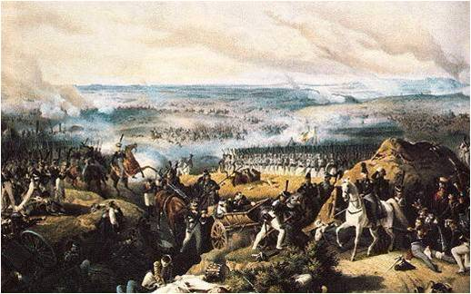
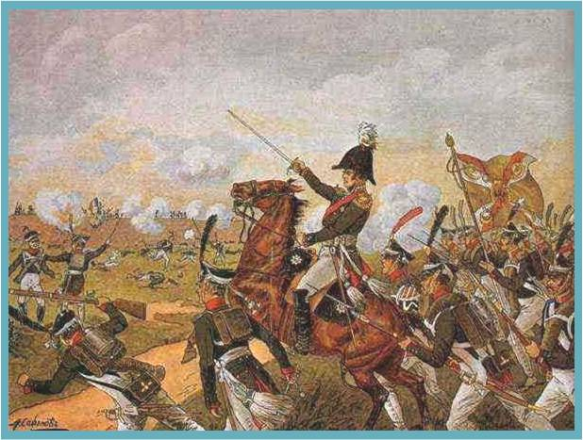
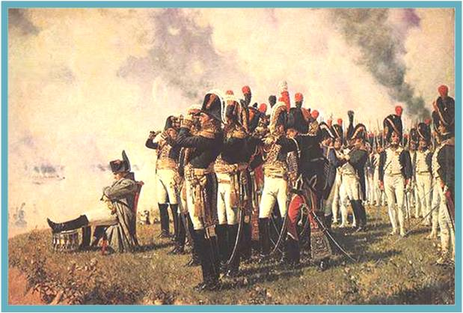
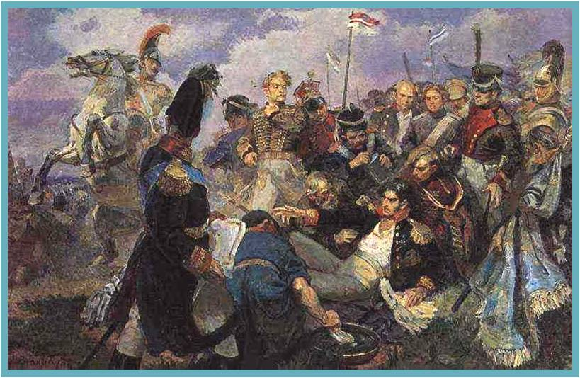
Бородино
«Из всех моих сражений самое ужасное то, которое я дал под Москвой. Французы показали себя достойными одержать победу, а русские стяжали право быть непобедимыми».
Наполеон Бонапарт
Русская армия потеряла убитыми и ранеными 44 тыс. человек., наполеоновская – 58,5 тыс.

Slide 9
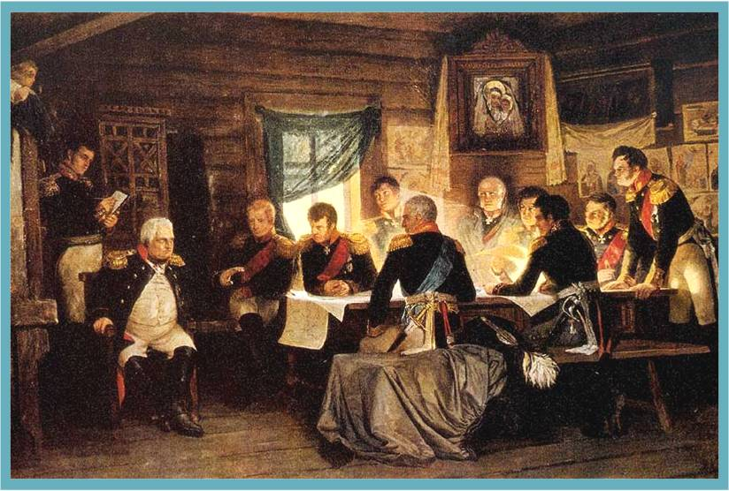
Совет в Филях
1 сентября 1812 года
«С потерею Москвы не потеряна Россия.
Первою обязанностью поставляю сохранить армию и сблизиться с войсками, идущими к нам на подкрепление.
Самим уступлением Москвы мы подготовим гибель неприятелю.
Знаю, ответственность ляжет на меня. Но жертвую собою ради блага Отечества. Приказываю отступать».
М.И.Кутузов
2 сентября русская армия вышла из Москвы. Французская армия вошла в город.

Slide 10
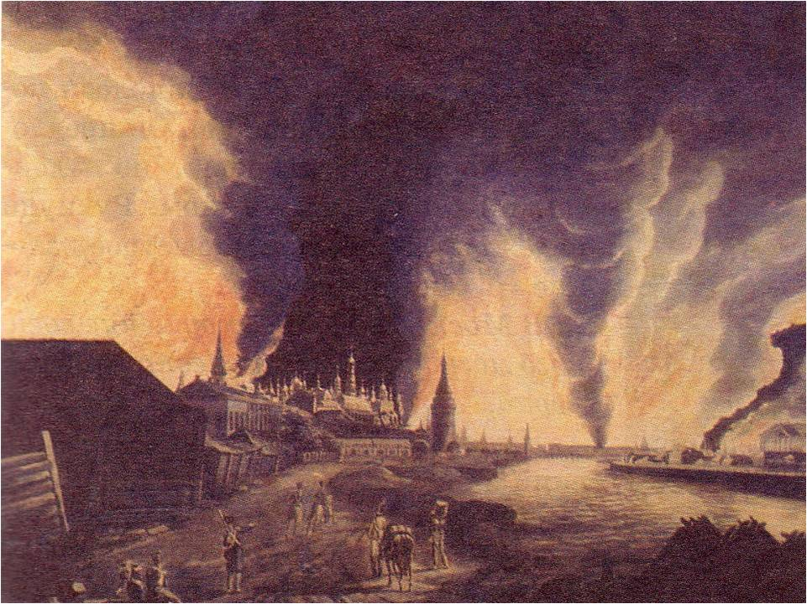
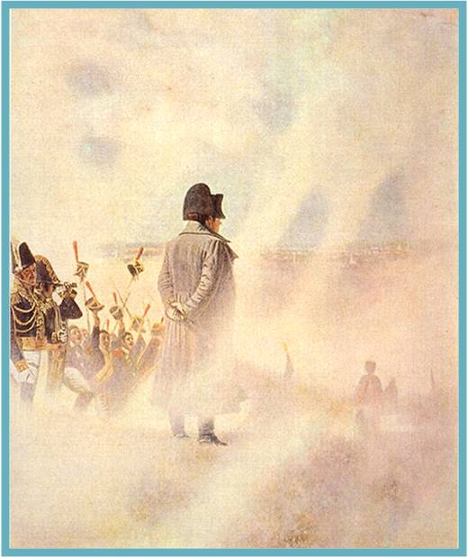
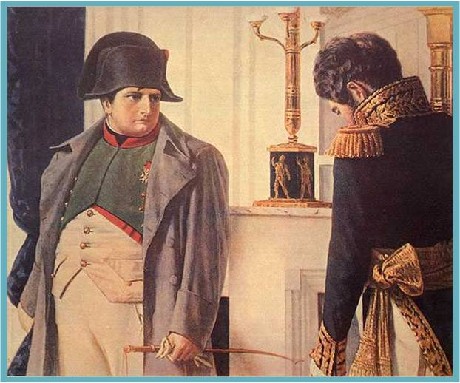
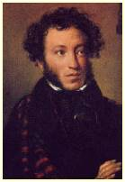
Наполеон в москве
«Нет, не пошла Москва моя
К нему с повинной головою.
Не праздник, не приемный дар,
Она готовила пожар
Нетерпеливому герою.
Отселе в думу погружен,
Глядел на грозный пламень он».

Slide 11
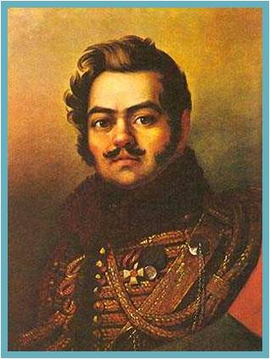
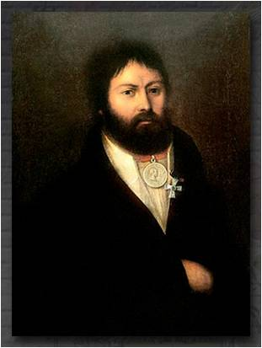
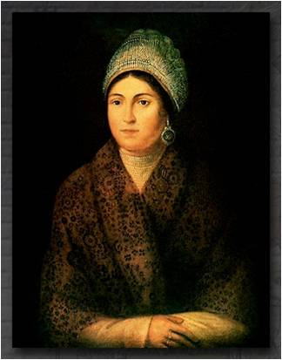
Партизаны
Денис Давыдов
Герасим Курин
Василиса Кожина

Slide 13
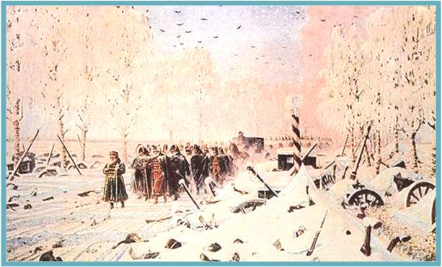
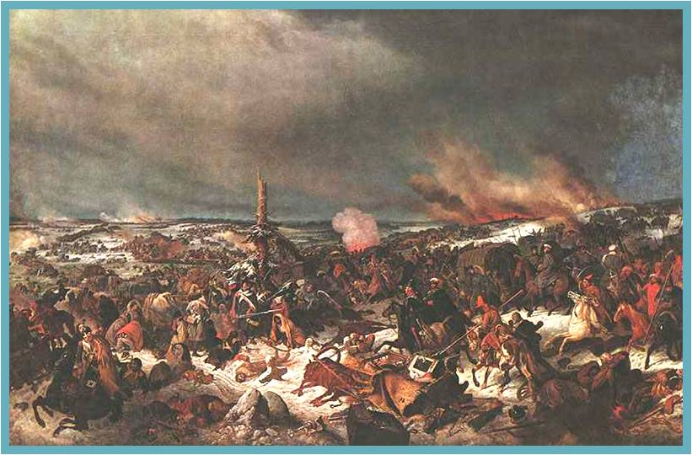
«Неприятеля преследуем столь живо, что он бежит так, как никогда никакая армия ретироваться не может. Он бросает на дороге все свои тяжести, больных, раненых, и никакое перо историка не в состоянии изобразить картины ужаса, которые он оставляет на большой дороге. Поистине сказать, что нет десяти шагов, где бы ни лежал умирающий, мертвый или лошадь».
Атаман Платов

Slide 14
Причины поражения наполеона
Генерал
Мороз?
«Конечно, коренной из всех его (Наполеона) ошибок была ошибка, происшедшая от полного незнания и непонимания русского народа.
Не только он, но и буквально никто в Европе не предвидел, до каких высот героизма способен подняться русский народ, когда дело идет о защите родины…
Никто не предвидел, что русские крестьяне обратят весь центр своей страны в сплошную выжженную пустыню, но ни за что не покорятся завоевателю...
Все это Наполеон узнал слишком поздно».
Е.В. Тарле
?

Slide 15
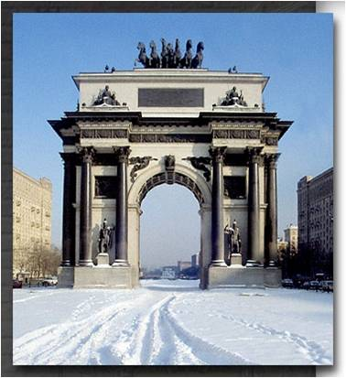
Причины победы россии
Патриотизм россиян (партизанское движение, народное ополчение, сожжение Москвы).
Героизм русских воинов.
Талант русских полководцев (тактика Барклая-де-Толли, Кутузова,Тарутинский маневр)
Стратегические просчеты Наполеона (неверная оценка возможной силы сопротивления русских, надежда на уступки со стороны Александра I
Триумфальная арка в Москве в честь победы в войне 1812 года.

Slide 16
Последствия войны
Расцвет культуры
Огромные материальные потери
Формирование оппозиции
Расстройство финансов
Изменения в общественном сознании
Гибель сотен тысяч людей
Подъем патриотизма

Slide 17
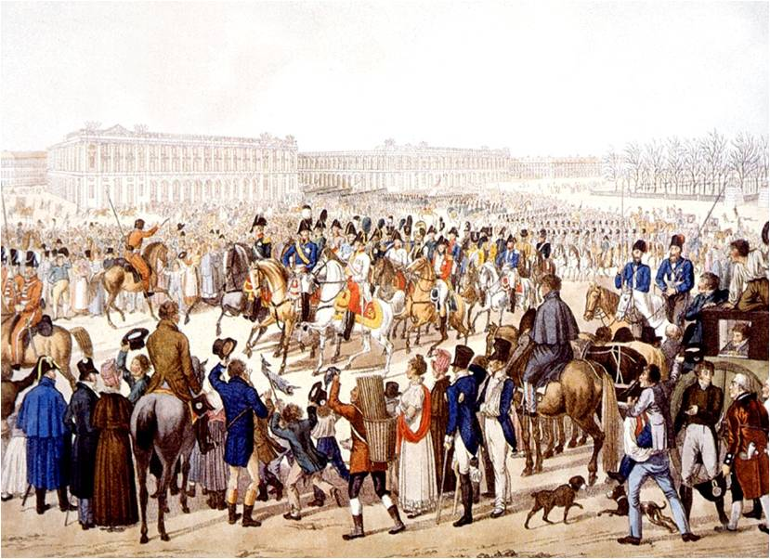
Россия
Пруссия
Австрия
Швеция
Заграничный поход
Лейпциг
4-7 октября 1813 г.
«Битва народов»
Париж
30 марта 1814 года союзные войска вступили в Париж. Наполеон отрекся от престола и был отправлен в ссылку на о. Эльба.
Но в марте 1815 г. он вступил во главе преданных ему сил во Францию.
6 июня 1815г. – битва при Ватерлоо.
Войска Наполеона разгромлены, он сослан на остров
св. Елены.

Slide 18
Венский конгресс
Сентябрь 1814 г. – июнь 1815 г.
Восстановление дореволюционных порядков в Европе и династии Бурбонов во Франции.
Возвращение Франции к прежним границам.
Территориальное переустройство Европы и колониальных владений.
14 сентября 1815 г.
Священный союз
Союз монархов России, Пруссии, Австрии
Сохранение международного порядка
Предотвращение социальных потрясений в Европе.

Slide 19
Венский конгресс
Франция лишена всех завоеваний, сохранила свою территорию в границах на январь 1792года.
Австрия вернула все территории, утраченные в ходе наполеоновских войн.
Пруссия получила Рейнскую область, Вестфалию, западные
польские земли.
Англия получила бывшие голландские и французские
колонии.
России приобрела часть герцогства Варшавского (царство Польское).

